Slide 1


Slide 2

Nakielska w odcinkach:
• Odcinek Łochowska – Bronikowskiego:
odbyły się już konsultacje, trwają prace związane z opracowaniem koncepcji programowo-przestrzennej,
• Odcinek Nasypowa – wiadukt kolejowy:
opracowano koncepcję programowo-przestrzenną, 10 listopada rozpoczynamy konsultacje społeczne.
• Odcinek rondo Grunwaldzkie – Nasypowa:
Opracowano warianty przekrojów poprzecznych ulicy,
10 listopada rozpoczynamy konsultacje społeczne.

Slide 3
Nakielska ważna dla mieszkańców
2. miejsce (4680 głosów) podczas konsultacji społecznych ws. kolejności realizacji miejskich inwestycji.

Slide 4
Odcinek Nasypowa – wiadukt kolejowy
Koncepcja zakłada m.in. niezbędne poszerzenie jezdni, rozbudowę linii tramwajowej do układu dwutorowego, wykonanie chodników, ścieżek rowerowych i przystanków komunikacji miejskiej.
Nie przewiduje się wyburzeń sąsiadującej z ulicą zabudowy.

Slide 5
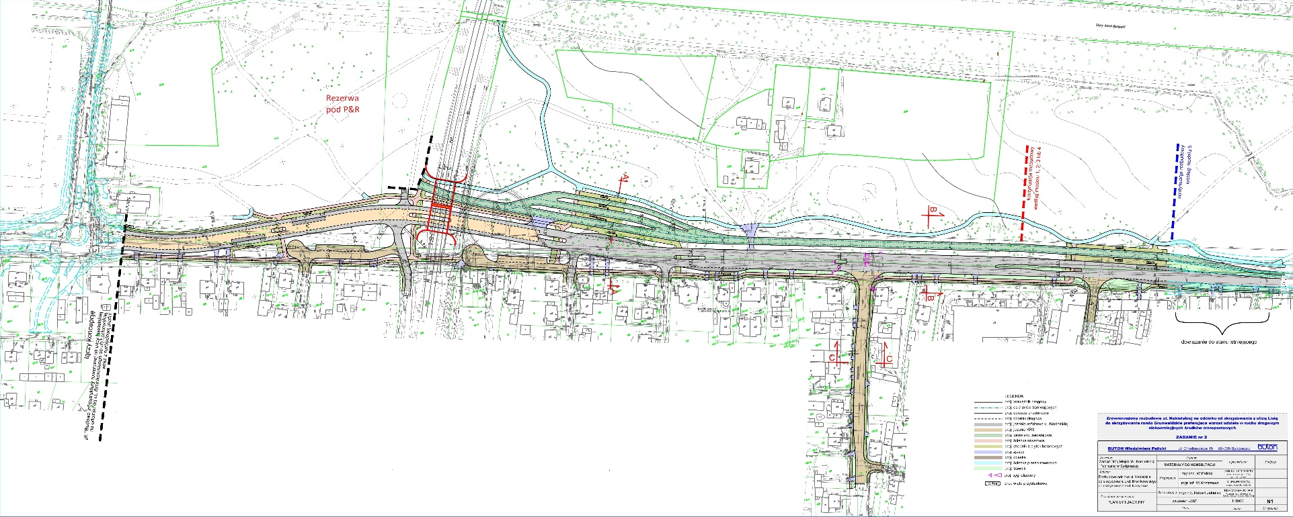
Planowana organizacja ruchu

Slide 6
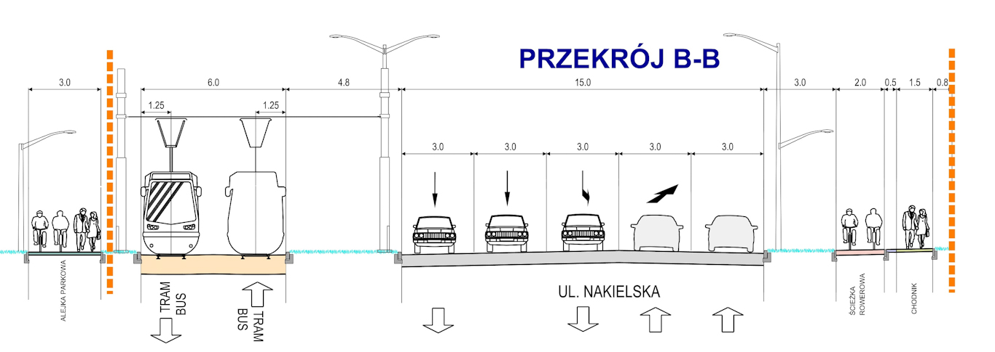
Projektowany przekrój

Slide 7
Odcinek rondo Grunwaldzkie-Nasypowa
Nakielska bez wyburzeń
Wszystkie warianty zakładają brak wyburzeń.
Pas drogowy zostanie wpisany w granice istniejącej zabudowy i zachowane zostaną budynki tworzące obustronne pierzeje ulicy.

Slide 8
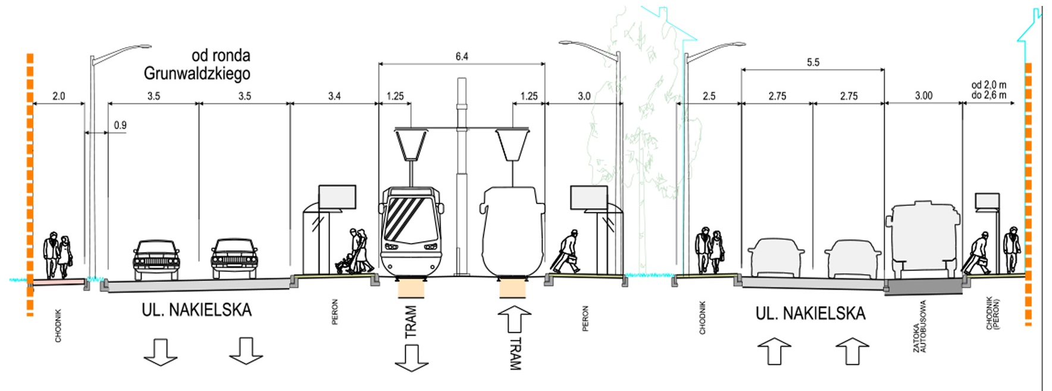
Model 1 i 2
Pomiędzy rondem Grunwaldzkim a ul. Wrocławską, Z drogą rowerową wzdłuż Kanału.

Slide 9
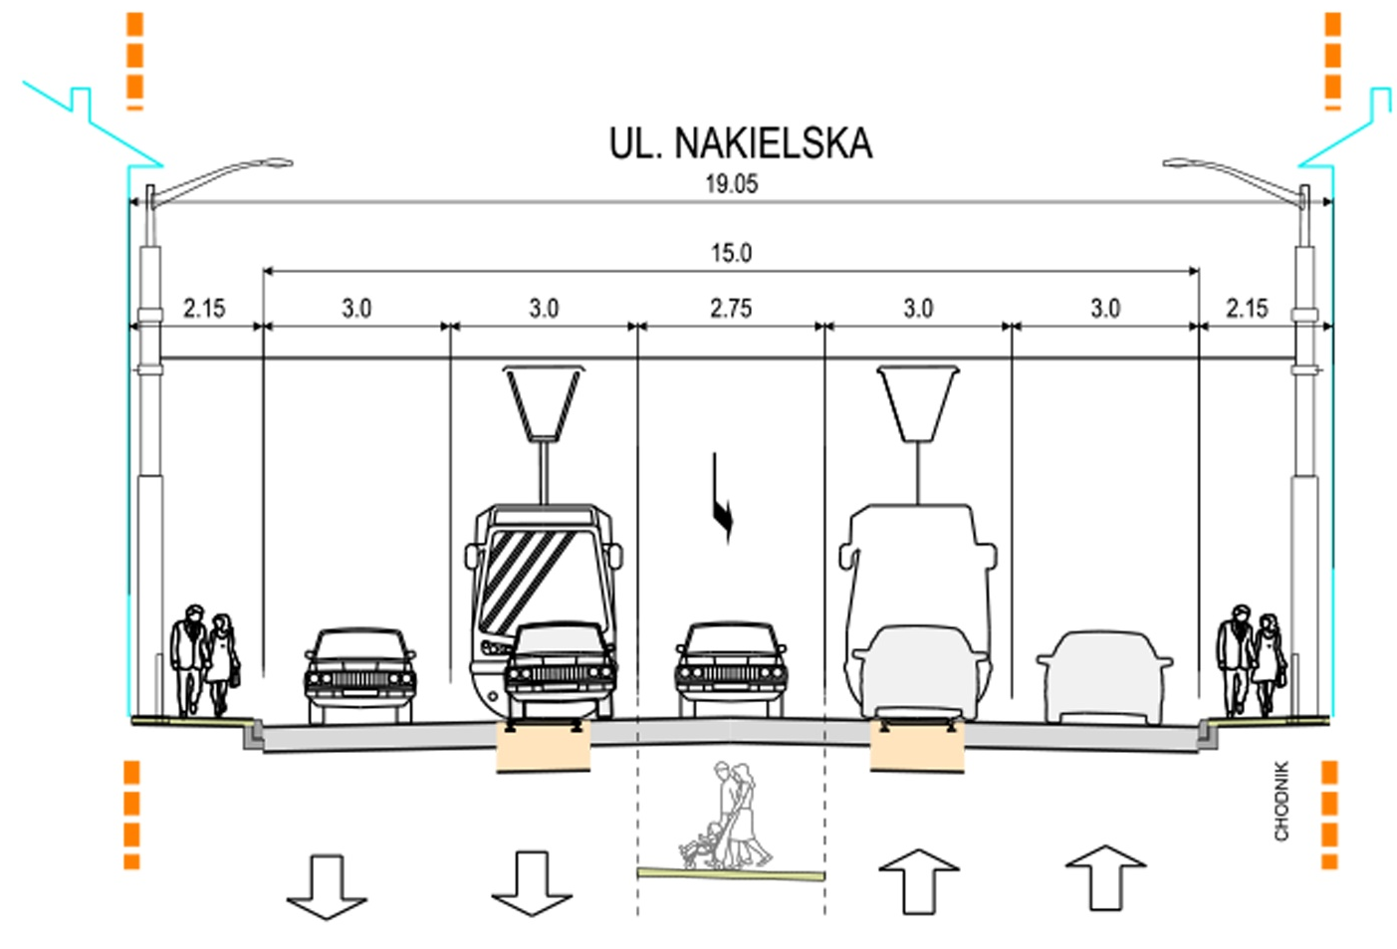
Model 1
w rejonie
ul. Chłopickiego,
z drogą rowerową wzdłuż Kanału.

Slide 10
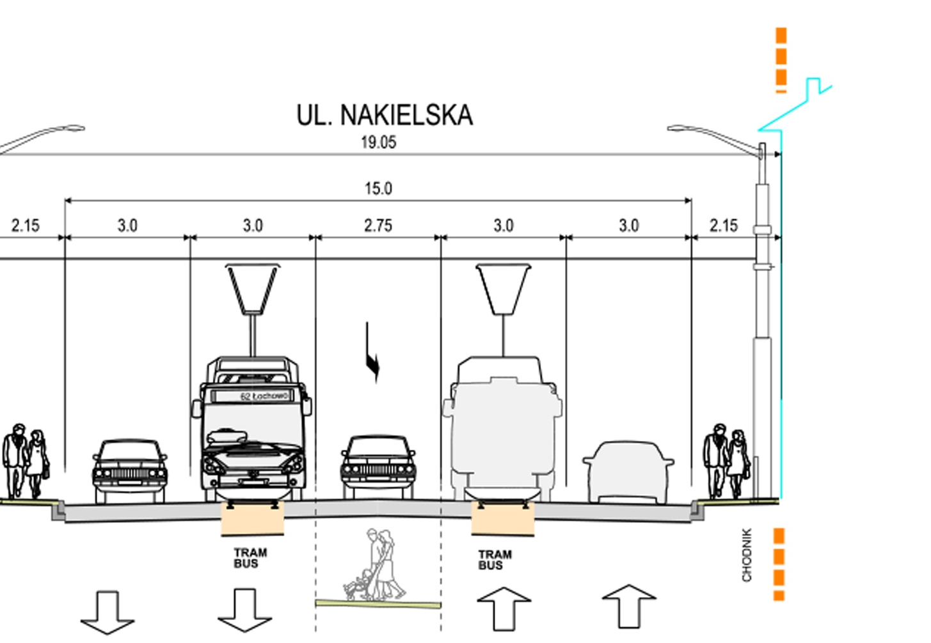
Model 2
w rejonie
ul. Chłopickiego,
z pasami TRAM-BUS,
z drogą rowerową wzdłuż Kanału.

Slide 11
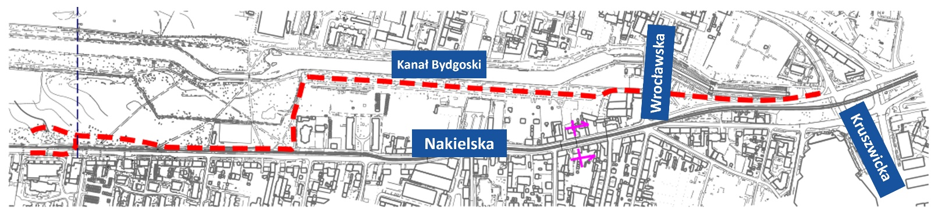
Droga rowerowa wzdłuż Kanału
w modelu 1 i 2

Slide 12
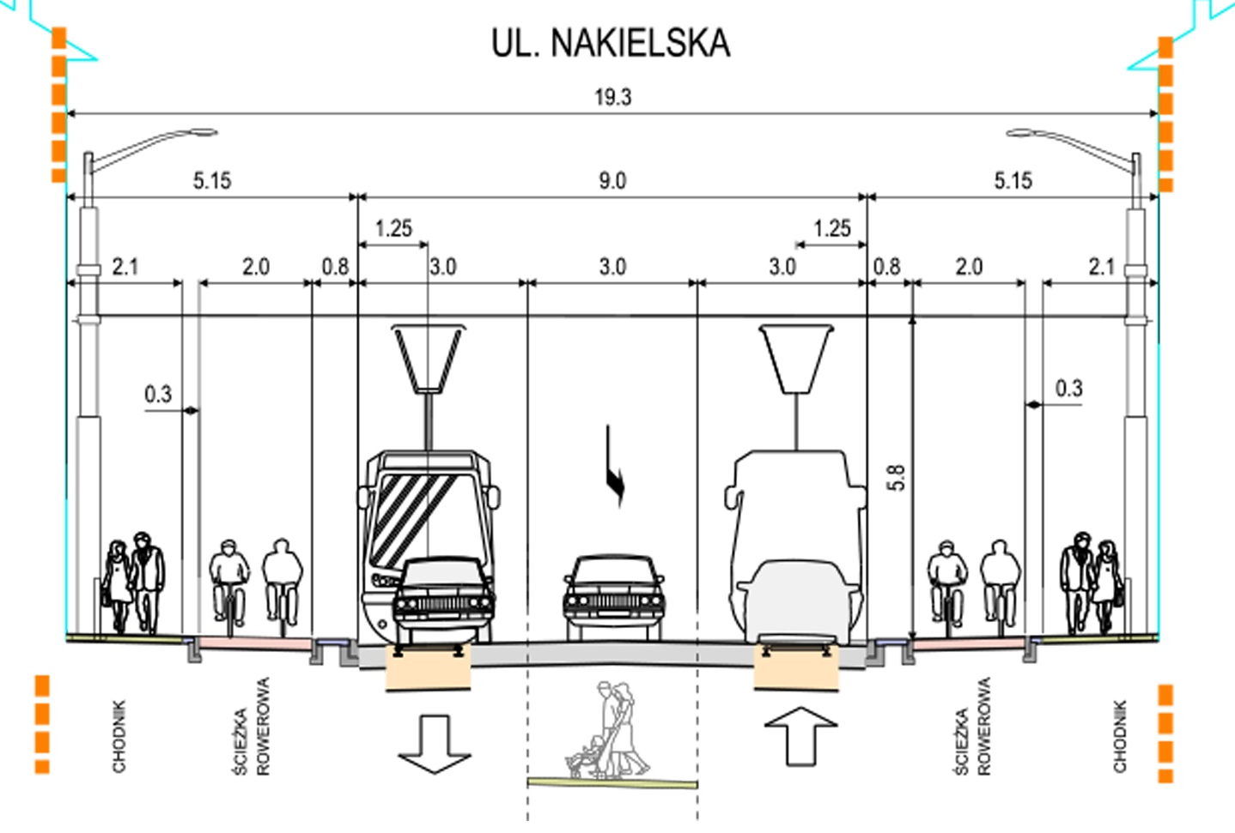
Model 3
w rejonie
ul. Chłopickiego,
Z obustronnymi drogami rowerowymi.

Slide 13
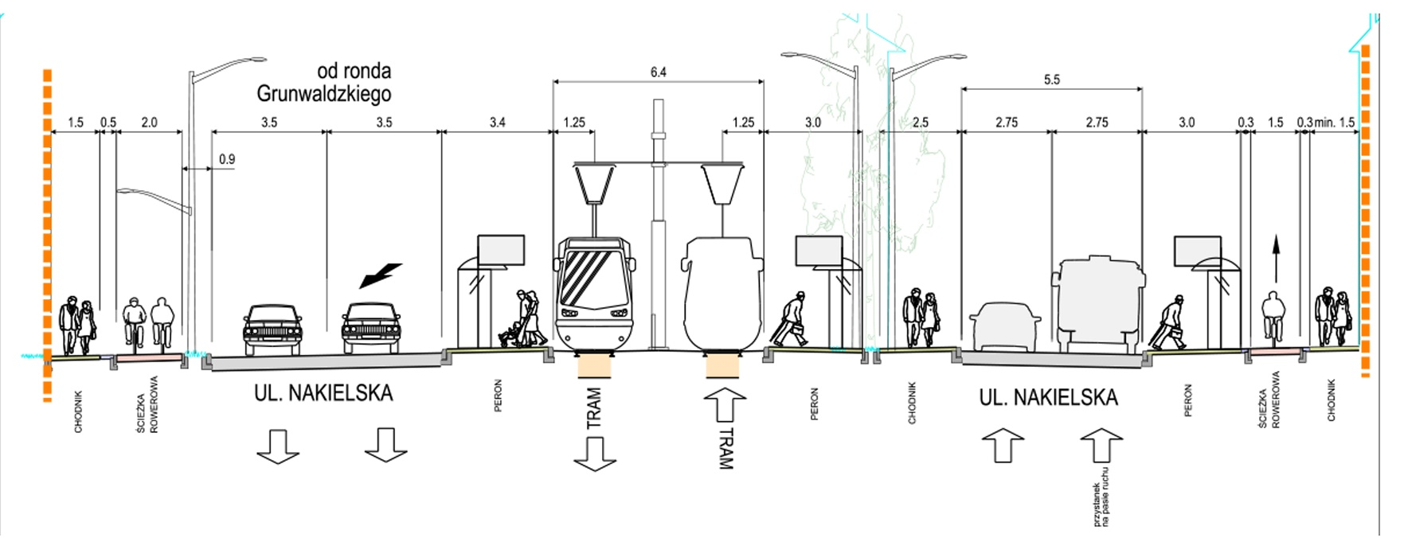
Model 3
pomiędzy Wrocławską a rondem Grunwaldzkim,
Z obustronnymi drogami rowerowymi.

Slide 14
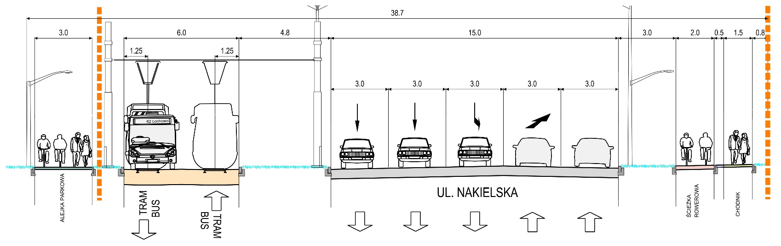
Przekrój wspólny
między ul. Nasypową a Słoneczną

Slide 15
www.bydgoszcz.pl/nakielska
Termin konsultacji: 10 listopada – 20 grudnia

